Slide 1
ФУНКЦИОНАЛЬНАЯ ГРАМОТНОСТЬ НА УРОКАХ ГЕОГРАФИИ
Ильенкова Юлия Борисовна
Учитель географии
Муниципального автономного общеобразовательного учреждения «Школа № 16 г. Благовещенска им. Героя Советского Союза лётчика-космонавта А.А. Леонова»

Slide 2
Функциональная грамотность
Понятие «функциональная грамотность», возникло более полувека назад. На волне ликвидации безграмотности в 1957 году ЮНЕСКО впервые предложила понятия «минимальная грамотность» и «функциональная грамотность». В нашей стране понятие функциональной грамотности школьников появилось в 1970-е годы и подразумевало совокупность навыков чтения и письма для решения реальных жизненных задач.
За следующие 40 лет функциональная грамотность в обучении и развитии школьников приобрела большую значимость, чем базовая. Сегодня функционально грамотный ученик — индикатор качества образования. Одних академических знаний в жизни теперь недостаточно.

Slide 3
Функциональная грамотность
«Функциональная грамотность – это способность человека использовать приобретаемые в течение жизни знания для решения широкого диапазона жизненных задач в различных сферах человеческой деятельности, общения и социальных отношений».
А.А. Леонтьев

Slide 4
Единая система оценки качества образования

Slide 5
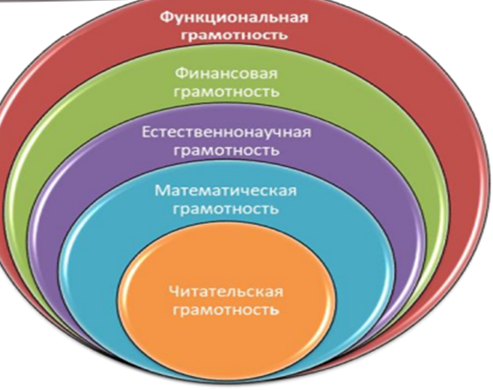
Из чего состоит функциональная грамотность?
Понятие объединяет читательскую, математическую, естественно-научную, финансовую и компьютерную грамотность, глобальные компетенции и креативное мышление.
Пример. Обучающийся прочитал описание природных явлений, но не может ответить на вопросы и обсудить ситуацию. Это говорит о том, что у него отработаны только базовые навыки чтения. Функциональная грамотность делает ученика способным рассуждать, делать выводы, моделировать описанные ситуации в реальной жизни, например, самостоятельно определять температуру воздуха, стороны света, силу ветра, прогнозировать уровень природной опасности.

Slide 6
Пути формирования функциональной грамотности

Slide 7
Читательская грамотность
ФГОС включает задачу по формированию функциональной грамотности младших школьников и школьников среднего звена. Например, читательская грамотность — важнейший метапредметный результат обучения.
На уроке обязательно должны быть задания, где нельзя дать однозначный ответ, а нужно рассуждать на предложенную тему. Это помогает пополнять накопленные знания и достигать определенных целей в жизни, применяя их на практике.
Важно научиться читать между строк, уметь находить и извлекать важную и второстепенную информацию, замечать различные взаимосвязи и параллели.

Slide 8
Читательская грамотность
Текстовое задание в ОГЭ (30 задание):
Определите регион России по его краткому описанию.
Этот край не имеет выхода к морям. Административный центр находится на одинаковом расстоянии от экватора и Северного полюса. Бoльшую часть его территории занимает возвышенность. Одним из основных природных богатств края являются чернозёмные и каштановые почвы, поэтому сельское хозяйство — одна из важнейших отраслей экономики. Растениеводство представлено производством различных зерновых культур, подсолнечника; ведущая роль в животноводстве принадлежит скотоводству, тонкорунному овцеводству; в крае хорошо развиты садоводство, виноградарство, птицеводство, свиноводство. На территории края находится крупнейший курортный регион Российской Федерации.
Пояснение.
При ответе на вопросы такого типа надо найти в описаниях так называемые ключи, которые чётко указывают на регион России. В данном случае это то, что загадан край, который не имеет выхода к морю; большую часть занимает возвышенность; чернозёмные почвы; развито сельское хозяйство. Всё вышеперечисленное говорит о том, что речь идёт о Ставропольском крае.
Ответ: Ставропольский край.
Задача учителя при работе с такими заданиями – научить обучающихся находить подсказки, так называемые ключевые слова в тексте.

Slide 9
Читательская грамотность
Текстовое задание № 7 ВПР в 6 классе:
Прочитайте текст и выполните задание.
Рельеф Земли— это совокупность неровностей на её поверхности.
Внутренние силы Земли создают крупные формы рельефа: материки и впадины океанов, равнины и горы.
Внешние силы изменяют облик рельефа, созданного внутренними силами.
К внешним силам Земли относятся деятельность ветра, текучих вод, ледников, сила тяжести, а также деятельность человека.
Внешние силы создают такие формы рельефа, как овраги, речные долины, каньоны, барханы, моренные холмы.
В результате хозяйственной деятельности человека на поверхности Земли возникают терриконы, котлованы, карьеры.
По каким предложениям можно сделать вывод о формах рельефа, созданных внутренними и внешними силами Земли? Запишите номера предложений.

Slide 10
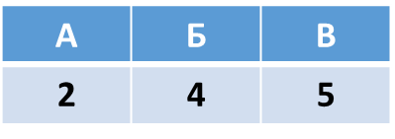
Читательская грамотность
Текстовое задание ЕГЭ № 5:
Прочитайте приведённый ниже текст, в котором пропущен ряд слов. Выберите из предлагаемого списка слова (словосочетания), которые необходимо вставить на место пропусков.
Общие черты рельефа Русской равнины предопределены ее тектоническим строением, принадлежностью равнины к древней ________________(А), с давнего времени не испытывавшей процессов горообразования.
Как показало бурение, кристаллический ________________(Б) Русской платформы имеет неровный горный рельеф, с колебаниями высот до 1500–2000 м на расстоянии 100–150 км. Его выходы на поверхность называются ________________(В).
Список слов:
1. складчатая область
2. платформа
3. чехол
4. фундамент
5. щит
6. возвышенность
Запишите в ответ цифры, расположив их в порядке, соответствующем буквам:

Slide 11
Математическая грамотность
Работа со статистическим материалом
К статистическим материалам мы, как правило, относим графики, схемы, таблицы, диаграммы, матрицы данных и т.п. Успешное выполнение именно этих заданий формирует не только естественно-научную, но и математическую область функциональной грамотности.
К таким типовым заданиям в ОГЭ, ЕГЭ и ВПР можно отнести следующие:
- определение заданного показателя по формуле, выбирая необходимые данные из таблицы;
- работа с климатограммами;
- выявление эмпирических зависимостей на основе данных таблицы;
- работа со статистической матрицей данных.

Slide 12
Математическая грамотность
Сравнительный анализ данных таблиц или схем (8 класс)
На основании данных приведен­ной ниже таблицы сделайте вывод о том, какой город России обладает наибольшими трудовыми ресурсами?
Населенный пункт | Всего населения, тыс. чел. | Половозрастной состав населения, тыс. чел.
 |  | мужское |  |  | женское
 |  | 0-15 лет | 16-59 лет | 60 лет и старше | 0-15 лет | 16-54 лет | 55 лет и старше
Благовещенск | 10 | 1,9 | 2,1 | 0,6 | 2 | 2 | 1,4
Арзамас | 9 | 0,8 | 2,3 | 0,8 | 1 | 2,4 | 1,7
Пущино | 9,5 | 1 | 2,5 | 2 | 0,9 | 1,5 | 1,6
Коломна | 11 | 1,5 | 3 | 1,5 | 1,5 | 3 | 2

Slide 13
Математическая грамотность
Задания ВПР 8 класс:

Slide 14
Естественно-научная грамотность
Естественно-научная грамотность – это способность:
Использовать естественнонаучные знания, выявлять проблемы;
Делать обоснованные выводы, необходимые для понимания окружающего мира и тех изменений, которые вносит в него деятельность человека, и для принятия соответствующих решений.

Slide 15
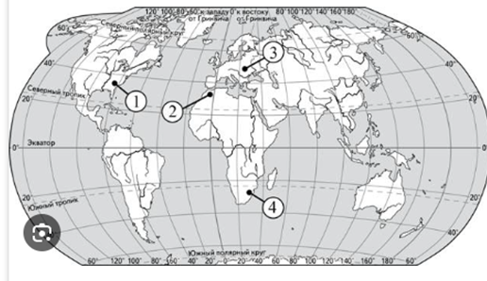
Естественно-научная грамотность
Работа с географической картой
В образовательном стандарте сказано, что формирование картографической грамотности – цель географического образования. В географии главный метод исследования – картографический. Задания ОГЭ, ЕГЭ и ВПР по географии требуют от школьника:
умения читать карту;
владеть приемом наложения карт;
развитого пространственного представления картографической информации.
Наиболее результативными можно считать следующие приемы:
«Стороны горизонта».
Например, расположите перечисленные горные системы с севера на юг в том порядке, в
котором они располагаются на карте мира, начиная с самой северной.
Альпы 2) Атлас 3) Скандинавские горы.
Запишите в ответ получившуюся последовательность цифр.
«Найди лишнее». Среди имеющихся объектов найти лишний и объяснить почему.
1) Онежское, Ладожское, Псковское, Баренцево.
2) Байкал, Каспийское, Ильмень, Азовское.
3) Обь, Енисей, Лена, Амур.
4) Волго-Донской, Беломорско-Балтийский, Комсомольск-на-Амуре.

Slide 16
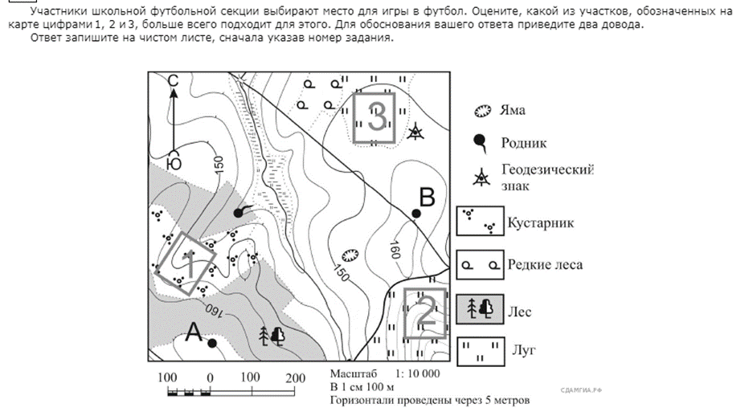
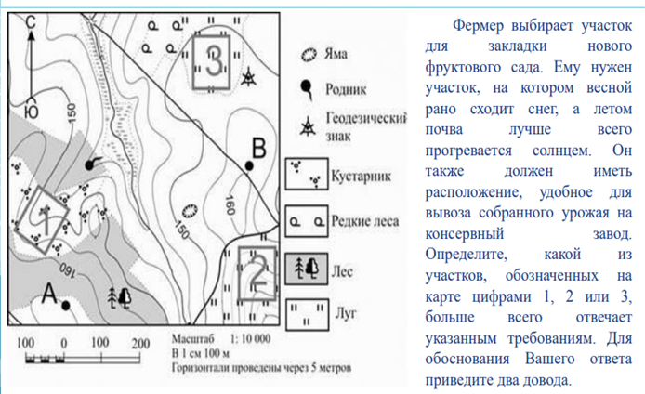
Естественно-научная грамотность
Работа с картографическим материалом
Текстовое задание в ОГЭ (12 задание):

Slide 17
Естественно-научная грамотность
Ученик с естественно-научной грамотностью способен формировать мнение о явлениях и ситуациях, связанных с естественными процессами.

Slide 18
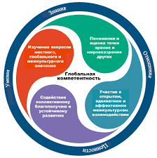
Глобальные компетенции
Глобальная компетентность – это сформированность знаний, умений, ценностей и отношений личности, которые способствуют:
изучению вопросов местного, международного и глобального значения;
пониманию и оценке точки зрения и мировоззрения других;
участию в открытом, адекватном и эффективном межкультурном взаимодействии;
содействию коллективному благополучию и устойчивому развитию.

Slide 19
Применение глобальных компетенций на уроках географии
5-6 класс
Урок «Рельеф Земли»
- Как изменилась бы площадь Австралии, если бы уровень Мирового океана понизился на 200 м?
Урок «Атмосфера»
- Разрушение озонового слоя: причины и последствия катастрофы?
Парниковый эффект: причины, последствия, влияние на климат?
Кислотные дожди: причины, последствия и пути решения проблемы?
10-11 класс Урок «Глобальные проблемы человечества»
- Как вы понимаете высказывание известного французского ученого-океанографа Жака Ива Кусто, которое считало, что «Раньше природа устрашала человека, а теперь человек устрашает природу»?
- Что же нужно делать, для того, чтобы экологический кризис не перерос в глобальную экологическую катастрофу?
- Объясните, какую угрозу в себе несет перенаселение планеты?

Slide 20
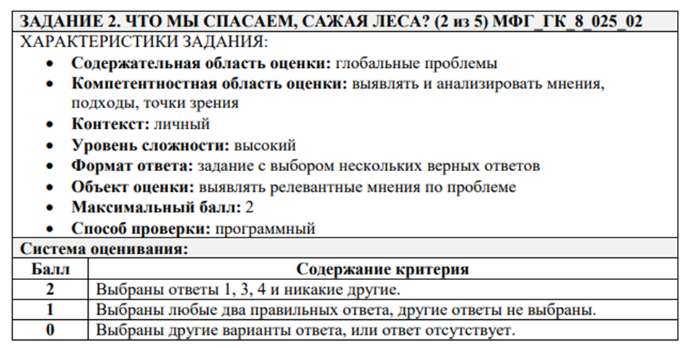
Глобальные компетенции

Slide 21
Креативное мышление
Под креативным мышлением понимают способность к продуктивному творческому подходу.

Slide 22
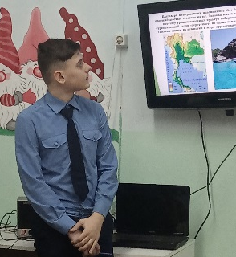
Компьютерная грамотность
Компонент, связанный с компьютерной грамотностью и безопасностью школьников, выходит в последние годы на одно из первых мест. Навык взаимодействия с электронными сервисами требуется уже в начальной школе.
Компьютерная грамотность заключается в умениях:
Работать с информацией в интернете, искать и анализировать данные, сегментировать их по степени достоверности;
Пользоваться электронными сервисами: почтой, облачными хранилищами, базовыми программами;
Знать правила безопасности и защиты личной информации, управлять личными аккаунтами в социальных сетях.

Slide 23
Подведём итоги:
Формирование функциональной грамотности учеников — задача каждого современного педагога. Это непростой процесс, где от самого учителя требуется креативность и творческое мышление, использование инновационных форм и методов обучения. Успешное освоение компонентов функциональной грамотности поможет воспитать инициативную, самостоятельную, социально ответственную личность, которая способна адаптироваться и находить свое место в постоянно меняющемся мире.
Функциональная грамотность – один из главных результатов образования и ориентации в мире профессий.

Slide 24
Ресурсы по формированию и оценке функциональной грамотности:
Банк заданий для формирования и оценки функциональной грамотности обучающихся основной школы (5-9 классы). ФГБНУ Институт стратегии развития образования российской академии образования: http://skiv.instrao.ru/bank-zadaniy/.
Демонстрационные материалы для оценки функциональной грамотности учащихся 5 и 7 классов. ФГБНУ «Институт стратегии развития образования российской академии образования» (Демонстрационные материалы http://skiv.instrao.ru/support/demonstratsionnye-materialya/.
Открытые задания PISA: https://www.oecd.org/pisa/test/ https://fioco.ru
Примеры открытых заданий PISA по читательской, математической, естественнонаучной, финансовой грамотности и заданий по совместному решению задач: https://educentr-kudrovo.vsevobr.ru/images/Documents/PISA-2024/est-nauch-gramotnost.pdf
Сборники эталонных заданий серии «Функциональная грамотность. Учимся для жизни» издательства «Просвещение»: https://myshop.ru/shop/product/4539226.html.
Функциональная грамотность 5,7 класс. Опыт системы образования г. Санкт-Петербурга. КИМ, спецификация, кодификаторы: https://monitoring.spbcokoit.ru/procedure/1043/.
«Электронный банк тренировочных заданий по оценке функциональной грамотности»: https://fioco.ru/vebinar-shkoly-ocenka-pisa.

Slide 25
Спасибо за внимание!
Муниципальное автономное общеобразовательное учреждение
«Школа № 16 г. Благовещенска имени Героя Советского Союза лётчика-космонавта А.А. Леонова»

Slide 26
Литература:

Slide 27
Основные международные сопоставительные исследования качества образования, в которых участвует РФ

